Slide 1
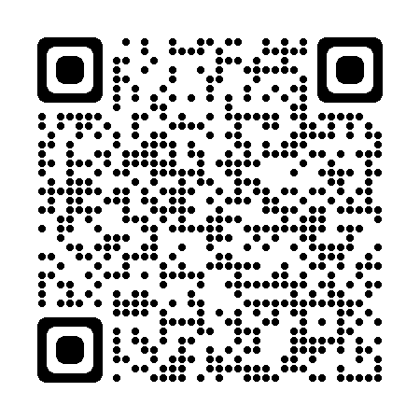
LEvoluzione – LE.GI.SE. In evoluzione attraverso lo sviluppo di un sistema di integrazione dei servizi e dei processi per il controllo e coordinamento delle attività lavorative in sede e in cantiere
Finanziato dal Programma regionale a valere sul Fondo Europeo di Sviluppo Regionale 2021/2027 di Regione Lombardia
PR FESR 2021-2027
Azione: 1.1.1 ‘‘Sostegno agli investimenti in ricerca, sviluppo e innovazione’’
Bando: Ricerca&Innova
Beneficiario: LE.GI.SE. SRL
Descrizione: LE.GI.SE ha ravvisato la necessità di migliorare la qualità del servizio offerto ed aumentare il grado di monitoraggio, tracciamento e sincronizzazione delle proprie attività aziendali. È stato, quindi, sviluppato un sistema informatico in grado di facilitare la registrazione, archiviazione, elaborazione e tracciamento dei dati, relativamente ai diversi comparti aziendali. L’implementazione di questo progetto sta permettendo e permetterà il costante monitoraggio dei costi, della produttività e dei margini di crescita, fornendo all’azienda le informazioni utili alla pianificazione di sviluppi futuri.
Importo totale: € 425.251,59
Agevolazione concessa o liquidata: € 425.251,59
Programma Regionale a valere sul
Fondo Europeo di Sviluppo Regionale/PR FESR 2021-2027
www.fesr.regione.lombardia.it
https://www.legisesrl.it/

